Slide 1
Модели друштвене одговорности
Др Младен Ђурић, ванредни професор

Slide 2
Неке од тема на предмету (1/2)
Како и због чега настаје концепт друштвене одговорности организација (CSR);
Разјаснити место и улогу интересних и заинтересованих страна организације у оквиру концепта друштвене одговорности;
Анализирати фазе/генерације у развоју друштвене одговорности организација;
Проучити димензије друштвене одговорности организација;
Дискутовати о специфичностима друштвене одговорности у појединим регијама и делатностима;
Да ли постоји и, ако да, какав је шири политички (“policy”) контекст друштвене одговорности организација;

Slide 3
Неке од тема на предмету (2/2)
Применити системски приступ у оквиру концепта друштвене одговорности организацијa;
Размотрити и улогу државне управе у подстицању друштвене одговорности организација – однос закона и добровољних иницијатива;
Какав би могао бити модел процеса уређења области друштвене одговорности организација, од стране државне управе;
Модели система менаџмента:
канадски,
британски,
Dow Jones модел вредновања учинка,
ИСО 26000.
Размотрити место и улогу концепта друштвене одговорности у менаџменту ланаца снабдевања;
3

Slide 4
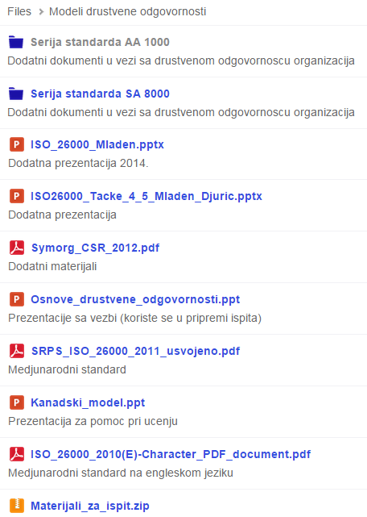
Одакле се спрема и како се полаже испит?
Књига “ОСНОВЕ КВАЛИТЕТА” (или “СИСТЕМ МЕНАЏМЕНТА КВАЛИТЕТА”)
База материјала за предмет, у електронској форми
Пројекат или семинарски рад/одбрана 40% (20% + 20%)
Писмени испит 60%
4

Slide 5
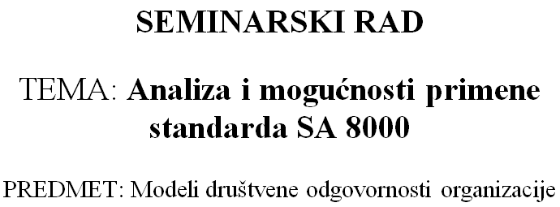
Примери тема пројеката/семинарских радова
5

Slide 6
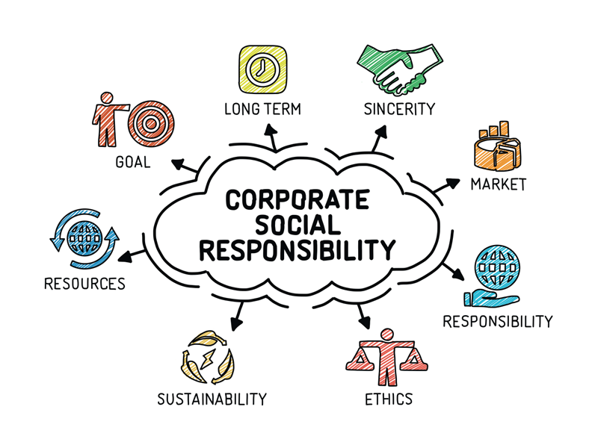
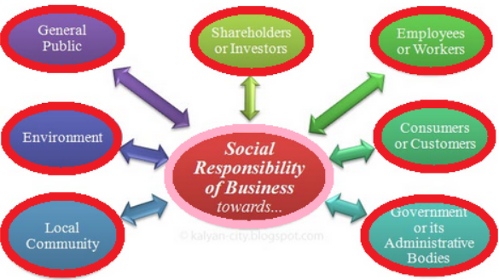
Хвала на пажњи.
mladen.djuric@fon.bg.ac.rs

